Slide 1
«Хлебное место»
Проект подготовила
Барбакова Полина
Учащаяся творческого объединения «Подсолнух»

Slide 2
Предмет исследования: архив семей Шереметьевых и Барбаковых. Объект исследования: история моей семьи и ее связь с историей города. Практическая значимость: Создание наследия моей семьи для потомков.

Slide 3
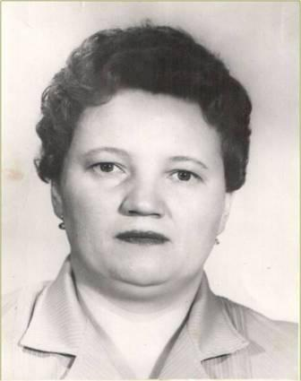
Моя бабушка Шереметьева Нина Николаевна.

Slide 4
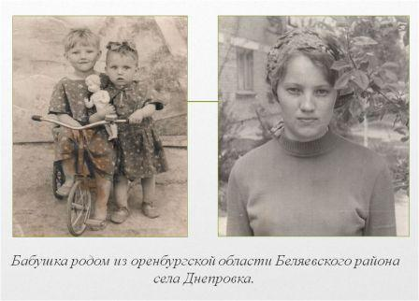

Slide 5
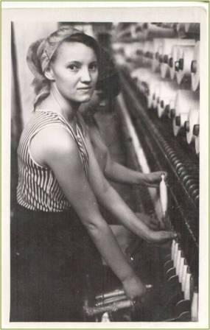
Закончив 8 классов, она поехала в город Фергану, Ташкентской области (Республика Узбекистан). Там она поступила учеником на ткацкую фабрику и проработала 3 года ткачихой, в мотальном цехе.

Slide 6
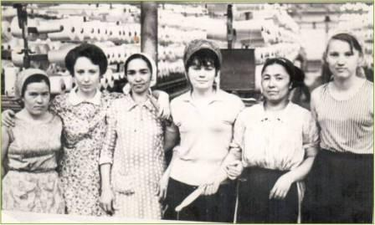
Работая в русско – узбекском коллективе бабушка пыталась выучить узбекский язык, но нечего вышло.

Slide 7
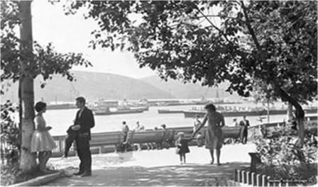
Подруга по цеху поехала в гости к родственникам в Николаевск – на – Амуре, и пригласила с собой бабушку. Понравился маленький чистый городок бабушке, она и осталась.
.

Slide 8
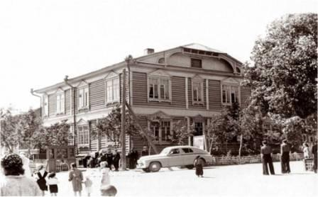

Slide 9
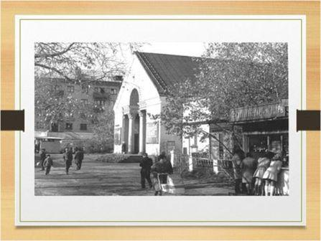

Slide 10
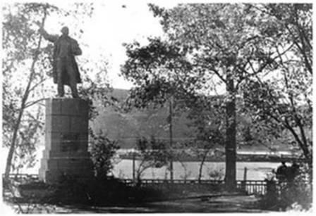

Slide 11
Сняла квартиру и устроилась работать официанткой в ресторан «Восток», там она и познакомилась молодым матросом прибывшим на побывку Шереметьевым Геннадием Ивановичем. С который , после года встреч сыграли свадьбу и поехали знакомиться с родителями молодой жены.

Slide 12
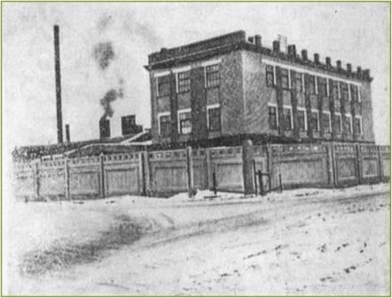
Новой вехой в судьбе Нины Николаевны стал Николаевский хлебзавод, который ведет свою историю с 1939 года, когда в Николаевске была сдана первая очередь хлебозавода на пять печей.
Но Великая Отечественная Война внесла свои коррективы в планы строительства. Поэтому комбинат был сдан полностью только в 1943 году. В 1950 годы стало ясно, что существующие мощности не могут в полной мере удовлетворить потребности горожан и приступили к строительству нового хлебокомбината. В 1965 новое здание ввели в строй. Предприятие переживало разные времена, его коллектив не раз преодолевал трудности и решал многие проблемы.

Slide 13
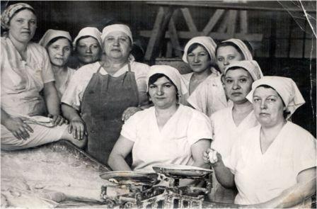
Не все работники завода выдержали нестабильную экономическую ситуацию на предприятии. Люди уходили в поисках лучшего места. Но Нина Николаевна осталась верна выбранной профессии.

Slide 14
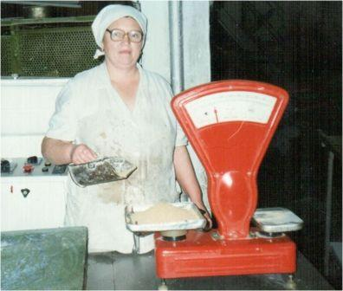
Нина Николаевна дрожжевар. Ее профессия является одной из основных составляющих общего процесса выпечки хлеба, поэтому от ее знания и опыта зависит качество хлеба на наших столах. Работники цеха хлебобулочных изделий получают несколько специальностей. Бабушка одновременно и тестомес, и пекарь, и раскладчик хлеба может работать и на тесторазделочной машине.

Slide 15
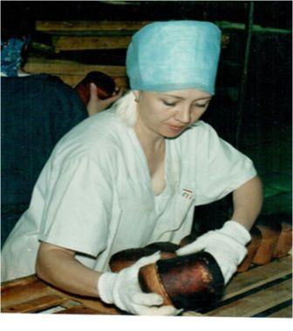
А еще моя бабушка является родоначальницей рабочей династии.
Вместе с ней работает её дочь Барбакова Светлана Геннадьевна (моя мама).

Slide 16
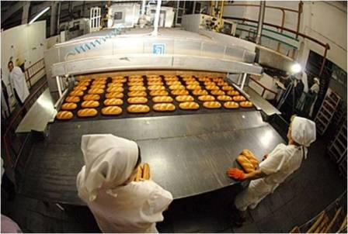
За последние несколько лет ассортимент хлебобулочных изделий значительно расширился. Комбинат выпускает йодированные, ржаные, зерновые виды хлеба, витаминизированные, диетические булочки, пироги с повидлом, батоны отрубные, хлебцы, пирожки, кексы и ещё много другой хлебобулочной продукции.

Slide 18
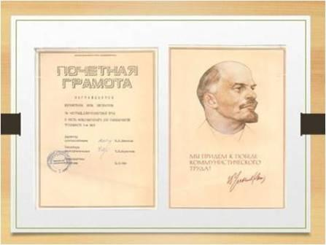

Slide 20
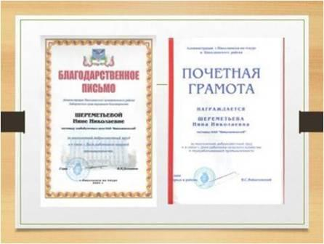

Slide 21
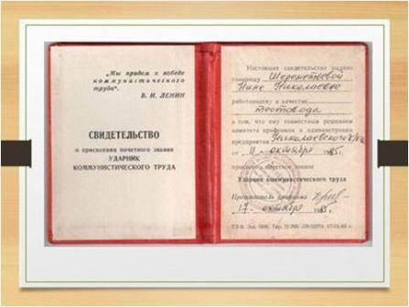

Slide 22
У бабушки с дедушкой родились трое детей, семеро внуков и одна лапочка-правнучка.

Slide 23
А это моя семья!
Папа, Барбаков Руслан Викторович- строгий, но справедливый!
Мама, добрая и светлая!
Старшая сестра, Алина - мой личный критик.

Slide 24
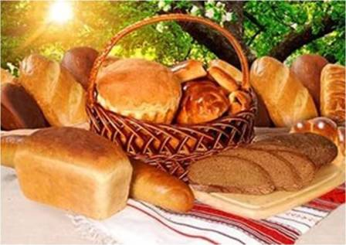
Место под солнцем или хлебное место…Что это значит? Лучшая доля? Бабушка, волею судьбы, обрела это место на краю земли российской, под северным солнцем, а оно оказалось и правда хлебным! Вот такие пироги!

